Slide 1

Git
GIT 版本控管使用GIT BASH COMMAND LINE
GitHub

Slide 2
Git Bash – Command Line
Git初次安裝完成後可透過Git Bash輸入指令查看初始的設定參數
查看Git所有設定與來源命令(顯示Git的設定值及設定值所在的文件來源位置)
$ git config ––list ––show—origin
查看Git所有設定命令(僅顯示當前Git使用者的設定值)
$ git config ––list

Slide 3
Git Bash – Command Line
Git初次安裝完成後修改使用者名稱及使用者電子郵件
修改使用者名稱
$ git config ––global user.name “Daniel Hsu”
修改使用者電子郵件
$ git config ––global user.email tengchiehhsu@gmail.com

Slide 4
Git Bash – Command Line
Git初次安裝完成後設定每次新建倉庫(Repository)時的分支(Branch)名稱
修改新建Git Repository分支名稱
Git define repository name: init.defaultbranch=master
$ git config ––global init.defaultbranch <branch name>
※ Git預設的Repository name = master，若要使用預設值則不用重新定義。

Slide 5
Git Bash – Command Line
建立新的Git Repository
建立新的Git Repository目錄
首先在當前的路徑下新增一個要進行版控的Git Repository，可先使用”pwd”指令查看當前路徑，或是切換到想要建立Repository的路徑
$ cd d:/CAI_Project # 切換到 D:/CAI_Project的路徑
切換後，在$之前會顯示目前所在的路徑，如下：
Daniel.hsu@DESKTOP-2C8EEA2 MINGW64 /d/CAI_Project
使用“mkdir”指令建立Repository，並切換到新建立的Repository路經
$ mkdir NewGitRepository # 倉庫名稱可自行定義
$ cd NewGitRepository
切換目錄後，所在的目錄路徑如下：
Daniel.hsu@DESKTOP-2C8EEA2 MINGW64 /d/CAI_Project/NewGitRepository
$

Slide 6

Git Bash – Command Line
建立新的Git Repository
初始化Git Repository目錄
使用”pwd”指令查看當前路徑，確認路徑是剛才建立的Repository目錄後接著下“init”進行倉庫初始化
$ git init # 初始化Repository目錄
初始化完成後Repository目錄中會出現.git的資料夾(隱藏檔)
初始化完成後，命令列路徑提示字串最後會顯示“master”，這是git預設的初始分支名稱，表示為版控的『主』版本
Daniel.hsu@DESKTOP-2C8EEA2 MINGW64 /d/CAI_Project/NewGitRepository (master)
$

Slide 7
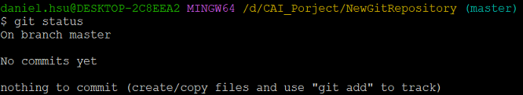
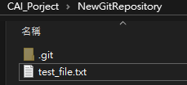

Git Bash – Command Line
在新的Git Repository建立檔案
建立檔案
可先使用”status”指令查看當前Git版控目錄的狀態
因為初始化後的Repository目錄是空的，
所以會提示要使用者新增檔案
使用“echo”指令來新增檔案，以文字檔為例:
$ echo “This is new test file” > test_file.txt
語法 : $ echo “檔案內容” > 檔案名稱.副檔名
NewGitRepository目錄中出現剛才所新增的檔案，及檔案內容。

Slide 8
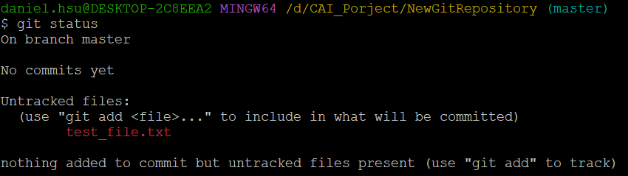
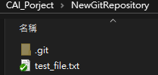
Git Bash – Command Line
將新建立的檔案存入暫存區(進行追蹤)
新建檔案追蹤
可先使用”status”指令查看當前Git版控目錄的狀態
因為新增的檔案沒有進行追蹤，檔案名稱以紅色顏色提示要求使用者先進行追蹤後再做commit動作。
使用“add”指令將新增的檔案，進行追蹤:
$ git add test_file.txt
新增的test_file.txt檔案會出現打勾的圖示，表示完成檔案追蹤。

Slide 9
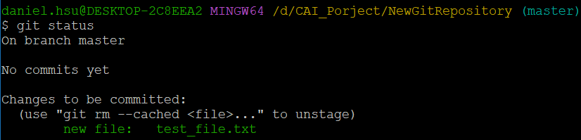
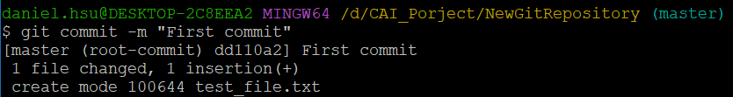
Git Bash – Command Line
將Git Repository進行Commit(理解為存檔的概念)
將NewGitRepository中所有的內容進行Commit
先使用”status”指令查看當前Git版控目錄的狀態
已進行了git add將檔案進行追蹤，檔案名稱變為綠色，但仍處於為存檔狀態(No commits yet )
使用“commit”指令進行存檔:
$ git commit –m “First commit”
語法 : $ git 命令(commit) –參數(m) “commit的簡要說明文字”
Commit後面的參數 –m
是要加入每一次進行commit的簡要說明，不能空白

Slide 10
Git Bash – Command Line
建立遠端Git Repository目錄
建立Remote Git Repository目錄
首先在當前的路徑下新增一個要作為遠端Git Repository，可先使用”pwd”指令查看當前路徑，或是切換到想要建立Repository的路徑，並使用”mkdir”指令建立目錄，建立完成後切換到該目錄。
$ mkdir RemoteGitRepository.git # 遠端倉庫名稱可自行定義，這邊要注意的是遠端倉庫的建立，其檔案名稱後要加上.git
$ cd RemoteGitRepository.git # 切換到建立好的遠端倉庫目錄
初始化Remote Git Repository目錄
Daniel.hsu@DESKTOP-2C8EEA2 MINGW64 /d/CAI_Project/RemoteGitRepository.git
$ git init ––bare #這裡要注意的是初始化與先前的Git倉庫不同，遠端Git倉庫的初始化要加上參數 --bare

Slide 11
Git Bash – Command Line
建立遠端Git Repository目錄
設定Remote Git Repository遠端節點
將目錄路徑切換到本地端的Git Repository，依照下列指令設定在這個目錄下的資料要推送到遠端的節點(URL)，以上述所建立的遠端倉庫為例
遠端倉庫路徑: d:/Daniel_SIDE_PROJECT/TestDoc/RemoteGit.git
$ git remote add origin d:/Daniel_SIDE_PROJECT/TestDoc/RemoteGit.git
語法 : $ git 命令(remote) 參數(add origin 遠端節點的URL)
確認遠端節點(URL)設定狀態
完成上述的URL推送節點設定後，下達以下指令確認
tengc@MSI MINGW64 /d/Daniel_SIDE_PROJECT/TestDoc/LocalGit (master)
$ git remote –v
origin d:/Daniel_SIDE_PROJECT/TestDoc/RemoteGit.git (fetch)
origin d:/Daniel_SIDE_PROJECT/TestDoc/RemoteGit.git (push)
$
如成功完成推送遠端節點的設定，“remote –v”指令後會出現要推送的遠端Git倉庫路徑。

Slide 12


Git Bash – Command Line
Clone(克隆)遠端Git Repository目錄
切換到本地端的任何一個資料夾目錄
將目錄路徑切換到本地端任何一個想要存放clone資料的目錄，使用“clone”指令將遠端Git倉庫整個克隆(複製)到這個資料夾目錄中(clone的資料包含所有的git數據，修改文件與修改記錄等)
tengc@MSI MINGW64 /d/Daniel_SIDE_PROJECT/clone_test
$ git clone d:/Daniel_SIDE_PROJECT/TestDoc/RemoteGit.git
語法 : $ git 命令(clone) 參數(遠端節點的URL)
Clone完成後會出現“cloning into ‘RemoteGit’字樣，同時在資料夾中會出現clone下來的所有數據
(與遠端git repositor相同的資料內容)

Slide 13
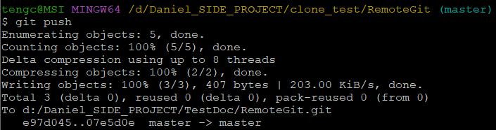
Git Bash – Command Line
Push(推送)數據到遠端Git Repository目錄
修改clone下來的文件
將剛才clone下來的資料版本內容進行修改，修改完後使用“git add”與 “git commit”指令更新本地端git數據庫
參考page 8 and page 9
推送Git到遠端數據庫
使用“push”指令進行版本推送
tengc@MSI MINGW64 /d/Daniel_SIDE_PROJECT/clone_test/RemoteGit (master)
$ git push
顯示推送版本到遠端git數據庫的信息以及要推送本地端某個分支到遠端的分支節點，以左圖例，即是將本地端master分支節點推送到遠端的master分支節點

Slide 14

Git Bash – Command Line
Pull(拉取)數據到本地端Git Repository目錄
確認遠端Git Repository分支URL路徑
使用“remote”指令查詢/確認遠端分支路徑
語法 : $ git 命令(remote) 參數(-v) #參數v是顯示Git用來讀寫遠端分支目錄的路徑URL
daniel.hsu@DESKTOP-2C8EEA2 MINGW64 /d/CAI_Porject/git_test (master)
$ git remote -v
Git用來讀寫遠端分支目錄的路徑URL
從遠端數據庫拉取
使用“pull”指令進行拉取
daniel.hsu@DESKTOP-2C8EEA2 MINGW64 /d/CAI_Porject/git_test (master)
$ git pull https://github.com/Jerry-Daniel/Git_Learning.git master
語法 : $ git 命令(pull) 參數(remote URL) master
#remote URL就是要拉取的遠端Git版本庫的網址，master是指定從master這個分支拉取資料。

Slide 15
Git Bash – Command Line
Git Branch –分支建立
在本地端的Git版本庫中新建分支
從遠端Git克隆(clone)下來的Git庫，其預設的分支為master，修改、合併也都是在master上操作，若要在不動到主版本(master分支的版本)的條件下另外建立一個開發版本，就必須另外建立一個分支獨立出來，
語法 : $ git 命令(branch) 參數(自訂的分支名稱)
前置作業/動作:先將遠端Git Repository克隆(clone)到本地端的資料夾中，而克隆下來的分支預設就是master，並切換到克隆的目錄，可以使用“git log”指令來查看目前所在的分支。
daniel.hsu@DESKTOP-2C8EEA2 MINGW64 /d/CAI_Porject/TestFolder/LocalGit/RemoteGit (master)
$ git log #表示要查看目前所在的分支
“your current branch ‘master’，訊息中很明確的指出目前所在的分支是 master，只是目前是沒有任何commit的資料。

Slide 16
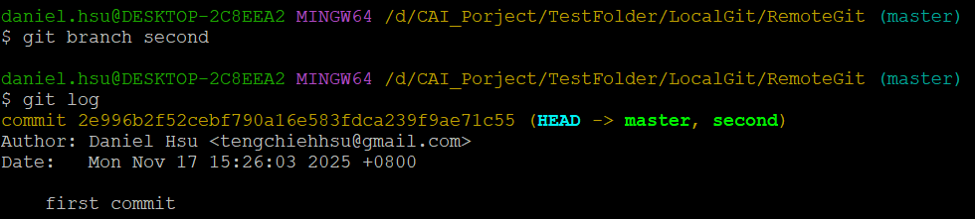
Git Bash – Command Line
Git Branch –分支建立
在本地端的Git版本庫中新建分支
接下來使用”git branch <分支名稱>”這個語法建立一個新的分支節點，
daniel.hsu@DESKTOP-2C8EEA2 MINGW64 /d/CAI_Porject/TestFolder/LocalGit/RemoteGit (master)
$ git branch second
出現錯誤了!fatal: not a valid object name: ‘master’，因為『分支建立的條件是建立在已有的提交上進行創建的』，而這個Git目錄是空目錄，沒有任何提交(commit)，所以依照之前的操作建立檔案、追蹤然後提交(commit)一次檔案之後再做一次“git branch”。
HEAD
master
目前的分支是master,表示所有的操作(修改、追蹤、提交)都是屬於master分支的存取
C1
second
使用“git log”查看分支狀態，可以看到有兩個分支(master, second)，然後HEAD指向master，表示目前操作的分支是master。

Slide 17
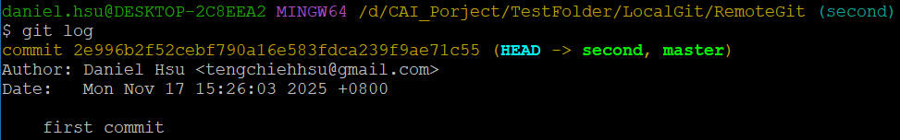
Git Bash – Command Line
Git Branch –分支建立
切換分支
接下來使用”git checkout <分支名稱>”這個語法切換到其他分支節點，
daniel.hsu@DESKTOP-2C8EEA2 MINGW64 /d/CAI_Porject/TestFolder/LocalGit/RemoteGit (master)
$ git checkout second
提示訊息出現“Switched to branch ‘second’，表示已切換到剛才所建立的分支second。
使用”git log”查看分支狀態
master
C1
可以看見分支是second,表示所有的操作(修改、追蹤、提交)都是屬於second分支的存取
second
HEAD
使用“git log”查看分支狀態，可以看到有兩個分支(master, second)，然後HEAD已經改成指向second，表示目前操作的分支是second。

Slide 18
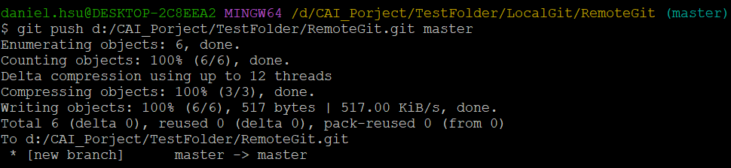
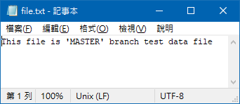
Git Bash – Command Line
Git Branch –各個分支的推送與拉取
在master分支進行提交
切換到master分支，並建立一個新的檔案並編寫資料數據，進行追蹤、提交與推送到遠端master分支的動作。
daniel.hsu@DESKTOP-2C8EEA2 MINGW64 /d/CAI_Porject/TestFolder/LocalGit/RemoteGit (master)
$ git push d:/CAI_Porject/TestFolder/RemoteGit.git master
開啟file.txt查看內容，是剛才所編寫的資料 –
This file is ‘MASTER’ branch test data file。

Slide 19
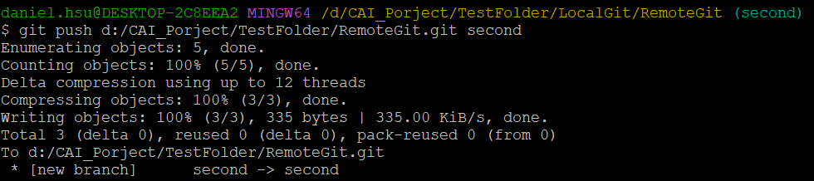
Git Bash – Command Line
Git Branch –各個分支的推送與拉取
在second分支進行提交
切換到second分支，然後將遠端Git的儲存庫Pull(拉取)下來，所拉取的內容就是剛才從master分支所推送的內容。
daniel.hsu@DESKTOP-2C8EEA2 MINGW64 /d/CAI_Porject/TestFolder/LocalGit/RemoteGit (second)
$ git pull d:/CAI_Porject/TestFolder/RemoteGit.git master:second #表示從遠端master分支拉取到本地端的新分支'second'
拉取下來後，編輯檔案，讓檔案內容與master分支的內容不同，用以區分拉取的分支，修改完後，再推送到遠端的新分支second(遠端若沒有新分支，則推送時會自動建立)。
daniel.hsu@DESKTOP-2C8EEA2 MINGW64 /d/CAI_Porject/TestFolder/LocalGit/RemoteGit (second)
$ git push d:/CAI_Porject/TestFolder/RemoteGit.git second #表示從本地端的新分支‘second’推送到遠端Git的second分支。
遠端Git自動建立一個新分支-‘second’

Slide 20
Git Test
For commit, merge, pull and push test.

